Slide 1



Modul 4 - 5
Management und Kultur
CSR in KMU: Niederländische Fallbeispiele
NINE & Co. – Kinder-Bekleidung (CSR), Tony’s Chocolonely – Süßwaren (CSR) and Marlies|dekkers – Bekleidung (CSR)
CSR-Rahmen, -Prozesse und -Kommunikation des Unternehmens
(CSR Mission, Ziele, KPIs, Reporting)
NINE & Co hat ein ganzes Dokument erstellt, in dem sie ihre CSR Strategie ihren CSR-Rahmen sowie die Aktionspläne zur Erreichung ihrer Ziele darlegen.
Ihre Ziele umfassen:
Verantwortung in der Lieferkette wahrnehmen.
Investitionen in die Gesundheit und Sicherheit von Müttern und Säuglingen.
NINE & Co. als Kreislaufunternehmen ausbauen.
Ernennung & Kapazität von CSR
(CSR-Abteilung, Team, Manager:in)
Tony’s Chocolonely verfügt über eine Impact-Abteilung mit einem Head of Impact, der sich für die Verbesserung der Lebensbedingungen der Kakaobauern einsetzt und dabei die fünf Beschaffungsprinzipien der Marke befolgt: Stärkung der Bauern, langfristige Beziehungen, Investitionen in Qualität und Produktivität, rückverfolgbarer Kakao und Zahlung eines höheren Preises. Und andere zu inspirieren, zu handeln und die Schokoladenindustrie zu verändern.
Marlies|dekkers hat eine interne Sustainability Project Group (SPG) mit Vertreter:innen aus allen Abteilungen. Die Gruppe trifft sich monatlich, um zu diskutieren, wie die Nachhaltigkeit und die CSR-Kapazitäten des Unternehmens verbessert werden können.
Dieses Projekt wurde mit Unterstützung der Europäischen Kommission finanziert. Die Verantwortung für den Inhalt dieser Veröffentlichung trägt allein der Verfasser; die Kommission haftet nicht für die weitere Verwendung der darin enthaltenen Angaben.
Diese Ressource ist lizenziert unter CC BY 4.0

Slide 2
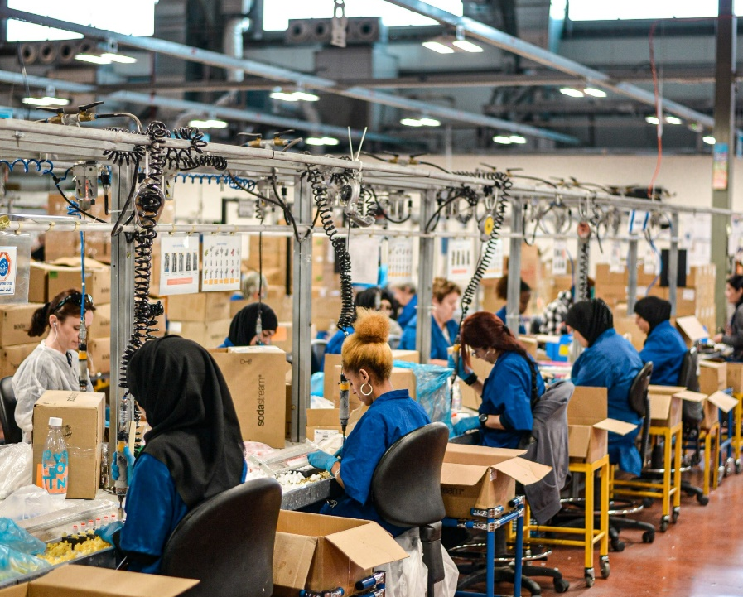
“
Wir setzen uns für bessere Arbeitsbedingungen und bessere Löhne in den textilproduzierenden Unternehmen ein. Wir setzen uns auch für einen guten Umgang mit Tieren und der Umwelt ein. Kleidung und Textilien werden so auf eine bessere Art und Weise hergestellt.
- Der Textilpakt
Bild erhalten von @gieling auf Unsplash
Beteiligung der Mitarbeiter:innen
(Eigentum, Aktien als Teil der Anwerbung, Bindung)
Keines unserer KMU-Beispiele praktiziert eine Gewinnbeteiligung.
Sozialer Dialog und Verantwortlichkeiten
(Beteiligung an Gewerkschaften, Ethikkodex usw.)
NINE & Co. haben den Textile Covenant (Textilpakt) unterzeichnet. Dieser Pakt besteht aus Branchenorganisationen, Gewerkschaften, der niederländischen Regierung und sozialen Organisationen. Unternehmen und Organisationen, die den Pakt unterzeichnen, verpflichten sich, Diskriminierung, Kinderarbeit und Zwangsarbeit zu erkennen und zu bekämpfen. Sie verpflichten sich zum Recht auf freie Verhandlungen durch unabhängige Gewerkschaften, zu einem existenzsichernden Lohn und zu gesunden und sicheren Arbeitsbedingungen für alle Beschäftigten. Außerdem tun sie alles in ihrer Macht Stehende, um Umweltschäden zu verringern und Tierleid zu vermeiden. Sie versuchen, den Verbrauch von Wasser, Energie und Chemikalien zu begrenzen und weniger chemische Abfälle und Abwässer zu produzieren. Ziel ist es, dass mindestens 50 % der niederländischen Bekleidungs- und Textilbranche den Pakt bis 2018 und 80 % bis 2021 unterzeichnet haben.
NINE & Co. sind auch der Business Social Compliance Initiative (BSCI) angeschlossen. Die BSCI bietet einen gemeinsamen Verhaltenskodex und eine Umsetzungs- und Kontrollmethode. Unternehmen, die sich für einen Beitritt zu dieser Organisation entscheiden, können sicher sein, dass alle Produktionsketten, die ihr angeschlossen sind, den BSCI-Verhaltenskodex einhalten.

Slide 3


“
Nationale Unterstützung/Anregung für Management und Unternehmenskultur
Business.gov.nl ist die zentrale Anlaufstelle für in- und ausländische Unternehmer:innen, die ein Unternehmen gründen oder mit den Niederlanden Geschäfte machen möchten. Business.gov.nl arbeitet mit verschiedenen niederländischen staatlichen und halbstaatlichen Organisationen zusammen, um Informationen über Gesetze, Regeln und Vorschriften, Subventionen und mehr bereitzustellen. Die Website bietet auch Ressourcen zur Unternehmensgründung und -führung, darunter Webinare und Fallstudien über erfolgreiche niederländische Start-ups/KMU.
Das Portal enthält auch einen Abschnitt, der sich mit CSR und Umweltschutz befasst.
Corporate social responsibility bedeutet, dass Sie Verantwortung für die Auswirkungen Ihrer Geschäftstätigkeit auf Mensch, Umwelt und Gesellschaft übernehmen. Mit CSR bekämpfen oder verhindern Sie schlechte Arbeitsbedingungen, Umweltverschmutzung und Armut.
- Business.gov.nl
Bild erhalten von @zal3wa auf Unsplash

